Slide 1
A Neural Algorithm of Artistic Style
文章提出使用卷积神经网络生成具有艺术风格的作品
使用神经网络分别提取图像的内容和风格
艺术品的风格与图片内容融合生成具有人工艺术风格的作品

Slide 2
文章首先论述了卷积神经网络在对象识别中的应用，陈述了这样
一个事实，即在较深层的卷积特征能够很好地获取图像高级的、
目标级的内容信息，以及特征在原图像上的位置信息，而较间层
的卷积特征却能生成较为准确的像素值
基于上面的现象作者使用较深层的卷积特征进行艺术作品的内容
重构。

Slide 3
算法的重点在于算法中作者对艺术品风格的提取
在具体的操作中，作者使用特征空间获取纹理信息。此特征基于CNN的各个卷积阶段得到的特征，由不同特征图之间的相关性构成，在算法中作者使用格拉姆矩阵表示特征空间。
可以在艺术品的风格提取方面有自己的想法，比如考虑完全不
同的方式提取风格，或者是在作者方法的基础上考虑不同卷积
特征之间的相关性（作者在文章中提到的是连续的卷积特征之
间的相关性，对于相隔的卷积特征之间的相关性）

Slide 4
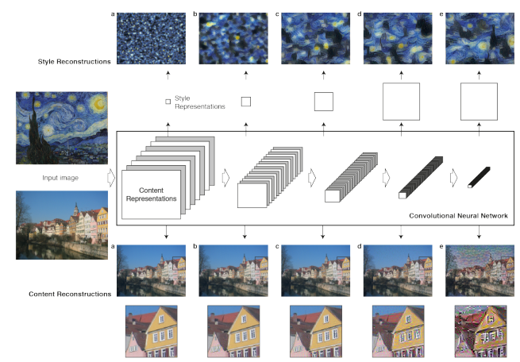
在style reconstruction 中a至e表示的是随着相关卷积层数目的增加
而得到的不同风格提取结果 ，a只有1层相关，e则考虑了5个层之
间的相关性
在content reconstruction 中随着卷积层的加深，像素信息丢失严重，
但特征之间的排列信息却保持完整

Slide 5
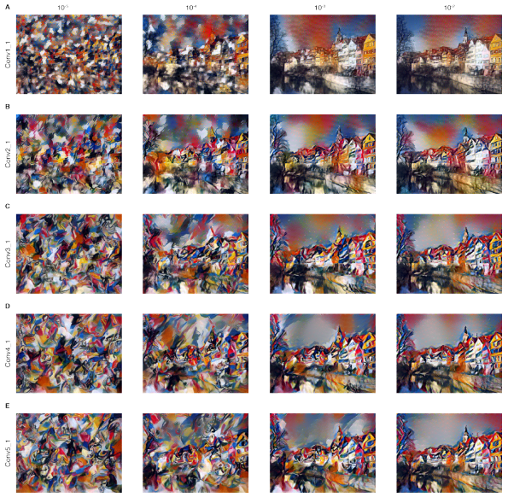
风格和内容之间不是毫无相关的融合到一起的，过分强调风格会导致融合成的图片中显示出少量的内容，即掩盖了内容的表达，反之亦然，所以需要权衡两者之间的比重。继而在算法损失函数最小化中同时考虑了风格损失和内容损失。

Slide 6



文章使用VGG-19模型，包含16个卷积层（分为5个卷积阶段），每个
阶段末尾都有 pooling 层在实现的过程中，作者丢弃了全连接层，池
化方法选择了average-pooling而不是VGG-19模型的max-pooling
Content Reconstruction:
将content图片p和一张随机生成的图片x，都经过VGG-19的卷积网络
进行特征变换，获取某些卷积层输出的特征变换结果，要求二者
的差异最小。二者在l层的损失函数定义如下
$${\text{F}}_{\text{ij}}^{\text{l}}$$
表示第l卷积层第i个卷积核的位置j的值
则L的梯度值为：
算法使用梯度下降和误差你传播方法，使得生成图片x的内容逐步
逼近图片p的内容。

Slide 7





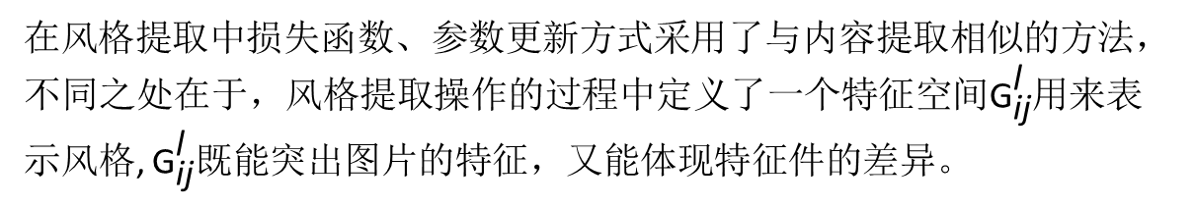
Style Reconstruction:
在风格提取中损失函数、参数更新方式采用了与内容提取相似的方法，
不同之处在于，风格提取操作的过程中定义了一个特征空间${\text{G}}_{\text{ij}}^{\text{l}}$用来表示风格, ${\text{G}}_{\text{ij}}^{\text{l}}既能突出图片的特征，又能体现特征件的差异。$
${\text{E}}_{\text{l}}^{}$ 为l层的损失函数，则总的损失函数为：
则L的梯度值为：
Nl：第l层卷积层的卷积核个数 Ml：第l卷积层卷积核的大小，Ml大小
定义为l层特征图的面积

Slide 8

在得到 content Loss和style Loss以后就能得到total loss,通过调节两者之间
的比重得到较好的人工艺术作品

